Slide 1
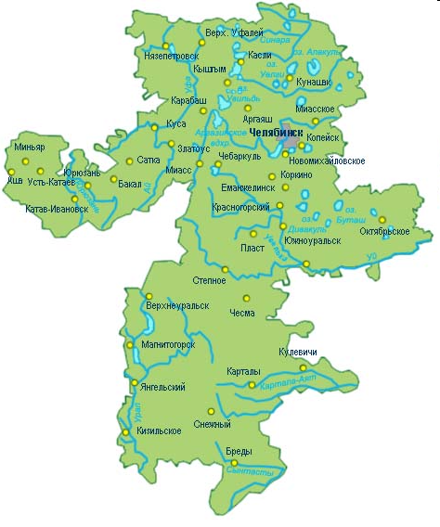
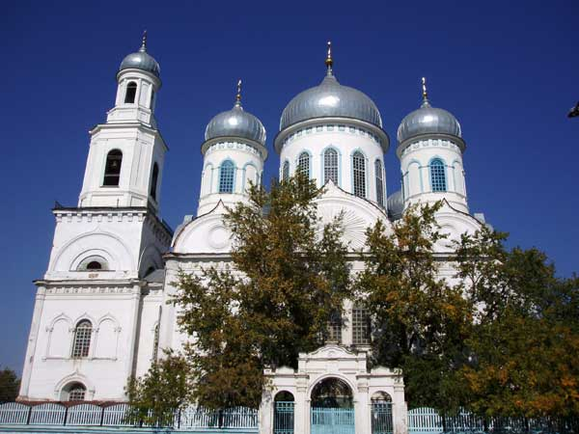
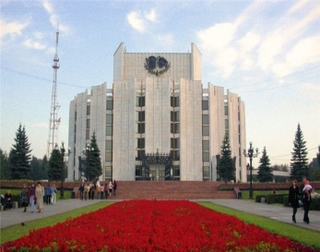
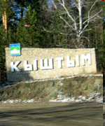
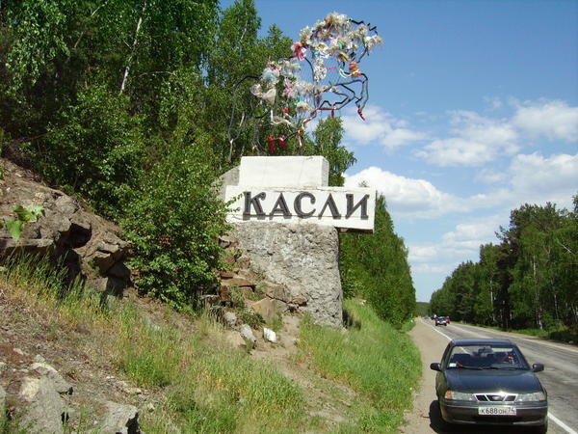
МБДОУ ЦРР Д/С №58 «Жемчужинка»
г. Озёрск Челябинской области
ПРОЕКТ
«Славься, Урал, своими городами!»
для детей 6-7 лет
Из опыта работы воспитателя
высшей квалификационной категории
Кондратенко Н.В.

Slide 2
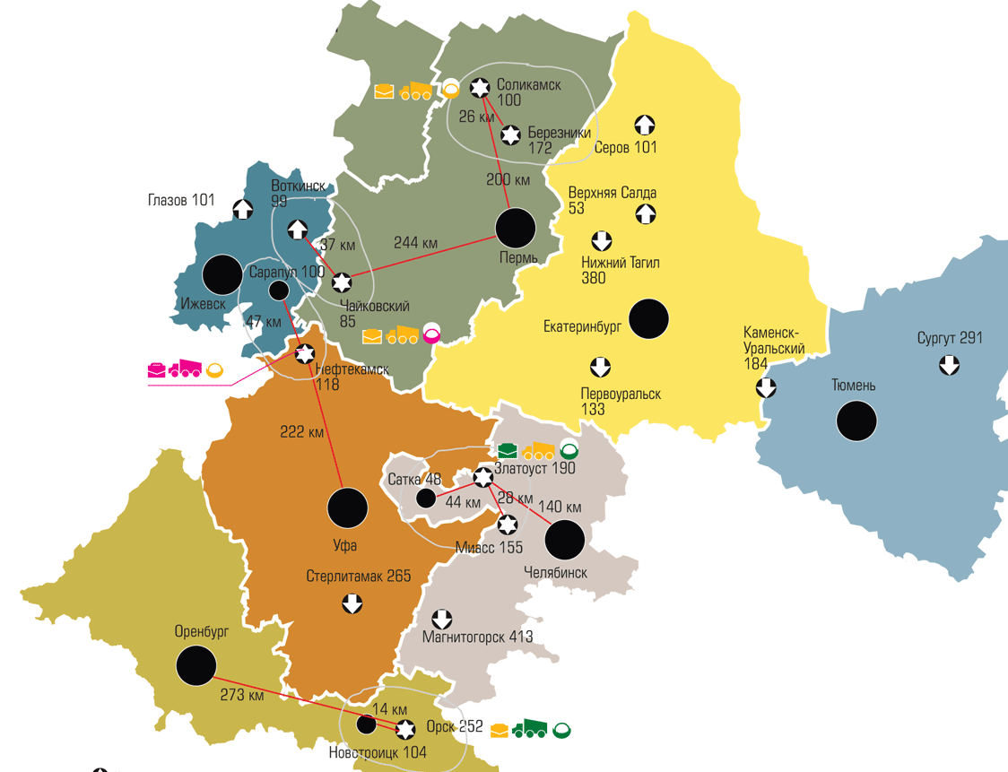

Типология проекта:
по форме: информационно-творческий;
по предметной области: познавательный;
по содержательным областям: межпредметный;
по продолжительности: длительный (5 месяцев);

Slide 3
Цель проекта:
формирование у детей гражданской позиции через интерес к познанию родного края

Slide 4
Перспективный план
Декабрь
 | 1 неделя | 2 неделя | 3 неделя | 4 неделя
Познавательная деятельность | -Книга Ю.Заславского «История края, в котором мы живем». -Рассказ по книге В,Белковского «Урал – опорный край державы». -Атлас Челябинской области «Люби и знай свой край» (промышленность, хозяйство). -Народы, населяющие Урал. -Быт и традиции народов Урала -Народно-прикладное искусство Урала (традиционная народная культура Урала). | -Атлас Челябинской области «Люби и знай свой край» (охрана природы, почва). -Беседа «Полезные ископаемые Урала» -Альбом «Заповедники Урала» (информативно-иллюстративный материал). -Народно-прикладное искусство Урала (Урало-Сибирская равнина). | -Атлас Челябинской области «Люби и знай свой край» (растения и животные). -Народно-прикладное искусство Урала (Уральская народная живопись). -Посещение мини-музея «Родничок». | -Рассматривание иллюстраций о Челябинске. Свердловске. -Беседа с использованием книг «Каслинское литье», «Златоустовская гравюра».
Развитие речи | -Беседа по иллюстрациям «Природа Урала». | -Беседа по иллюстрациям «Животный мир Урала». | -Составление рассказов детей по книге В.Белинского «Урал – опорный край державы». | -Рассказ детей о музее «Родничок».
Продуктивная деятельность | -Рисование «Природа Урала» | -Анимация «Зимний Урал». -Строительный уголок г.Челябинск. | -Рисование природы Урала по книге В.Белковского «Урал – опорный край державы». | -Конструирование «Города Урала».
Игровая деятельность | -Рассматривание гербариев «Растительность Урала». | -Викторина «Что мы знаем про Челябинск?». | -Календарь «Сокровищница Урала». | -Сюжетно-ролевая игра «Горожане».
Художественная литература | -Чтение Е.Пермяк «Мой край». -Чтение стих. Л.Татьяничева «Когда говорят о России». -Чтение татарской сказки « Три дочери». | -Чтение П.Степанов «Урал». -Стихи об Урале: Н.Кондраковская «По тропинкам», К. Рождественский «Клевер». -Чтение башкирской сказки «Торопливая работа». | -Чтение Л.Татьяничева «Живу я в глубине России». -Стихи об Урале: Н. Жоголев «Как все взаимосвязано в природе». -Чтение башкирской сказки «Доброе имя – дороже богатства». | -Стихи об Урале К.Шишов «Косуля», Р. Овчинникова «Осень». - Пословицы о крае.
ТРИЗ |  | МХО (Усовершенствование города). |  | Д/и «Точечный рисунок города».
Работа с родителями | -Подборка фотографий о г. Челябинске -Подборка иллюстрированных стихов об Урале | -Совместные рисунки «Город Челябинск». | -Консультация «Как воспитывать любовь к Родине».

Slide 5
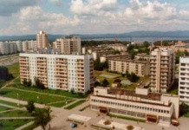
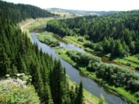
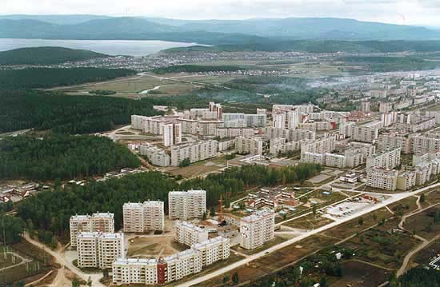
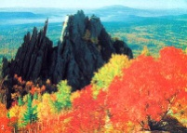
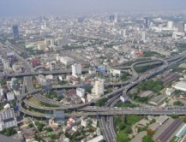
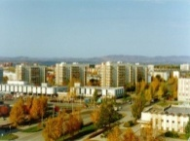
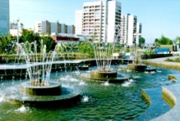
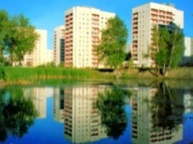
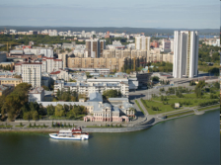
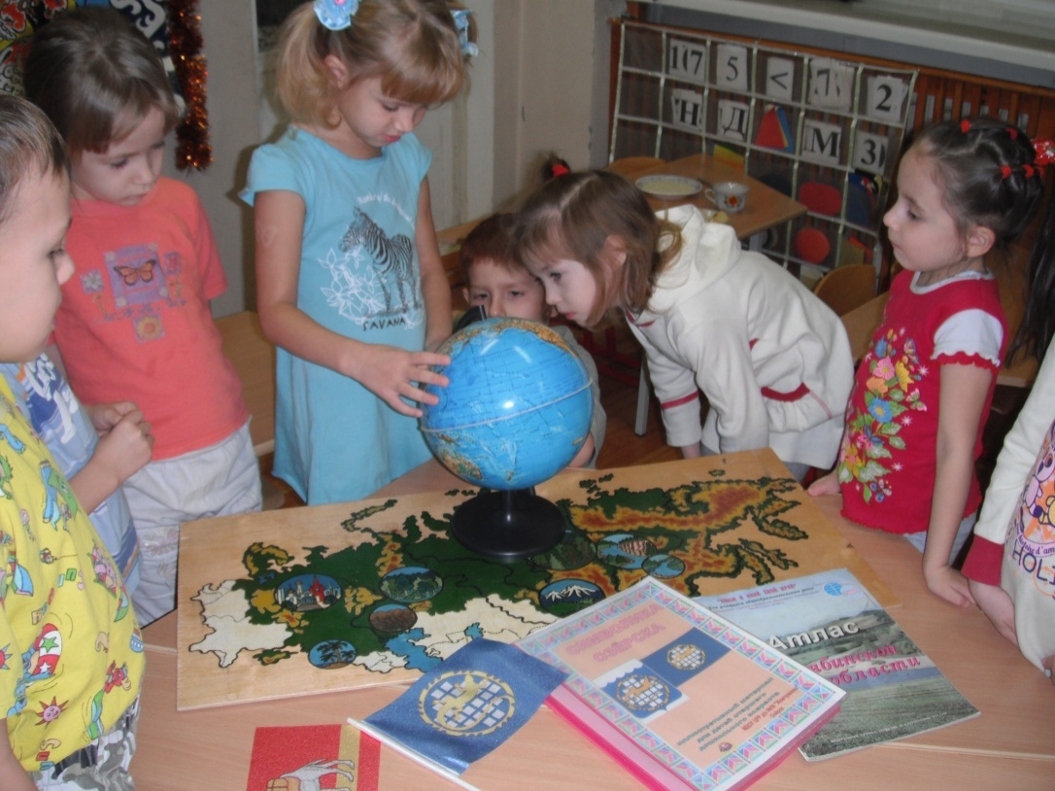
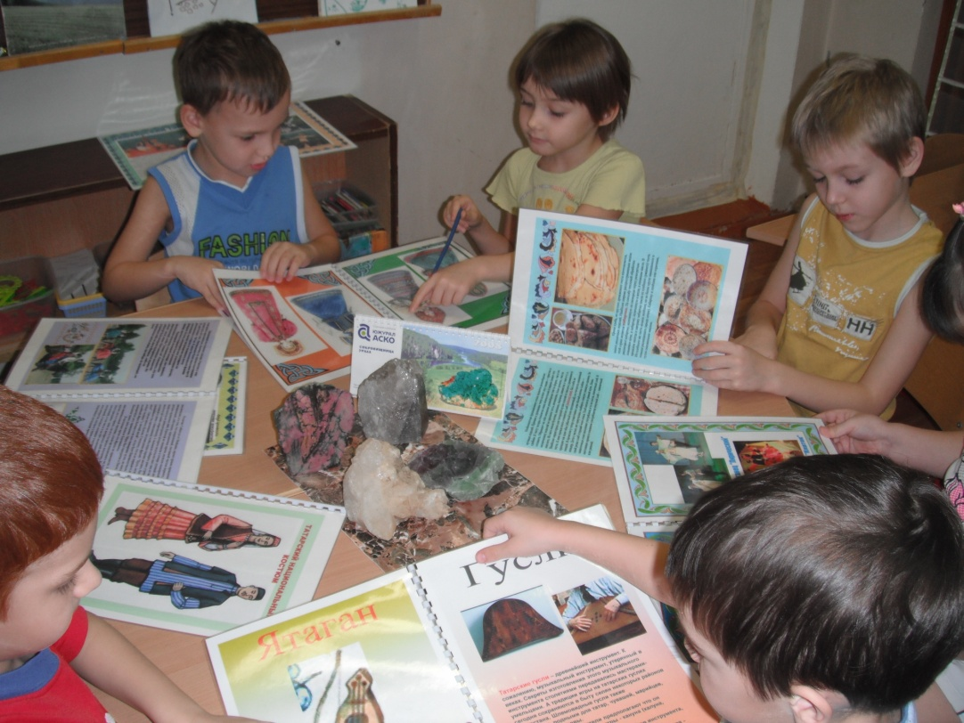
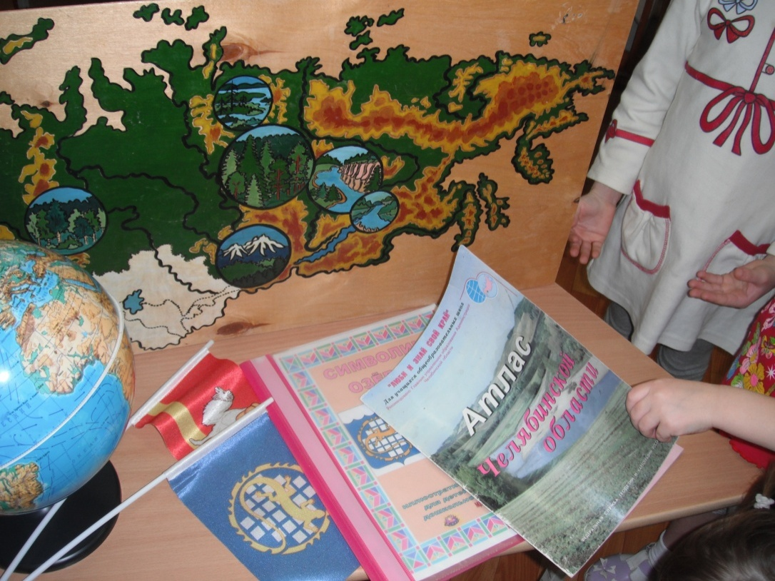
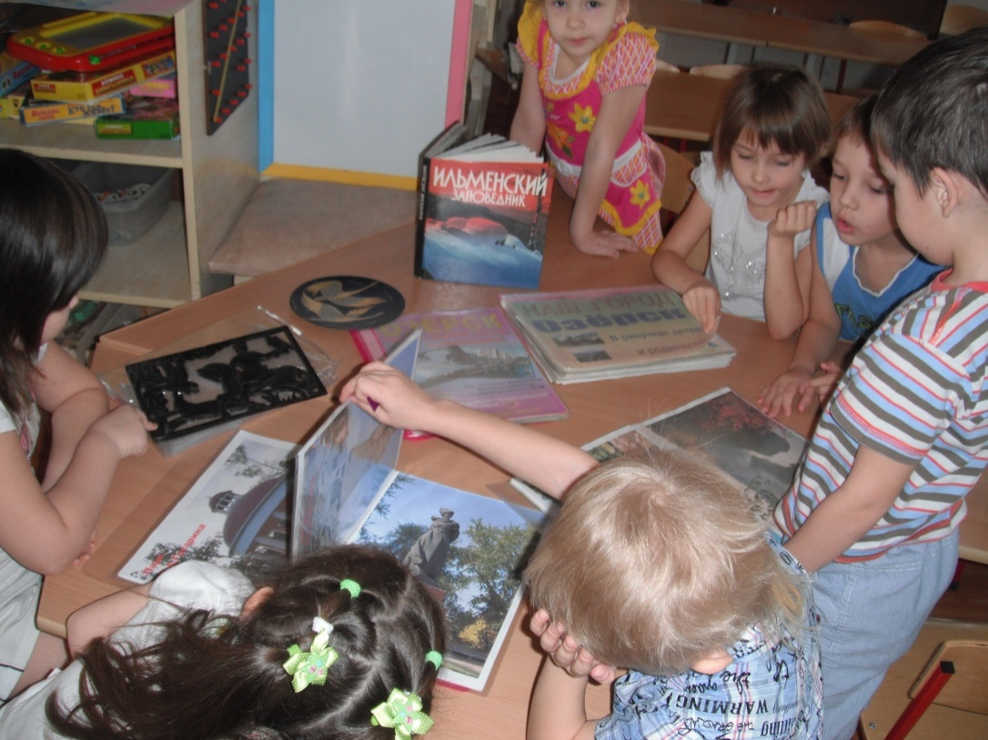
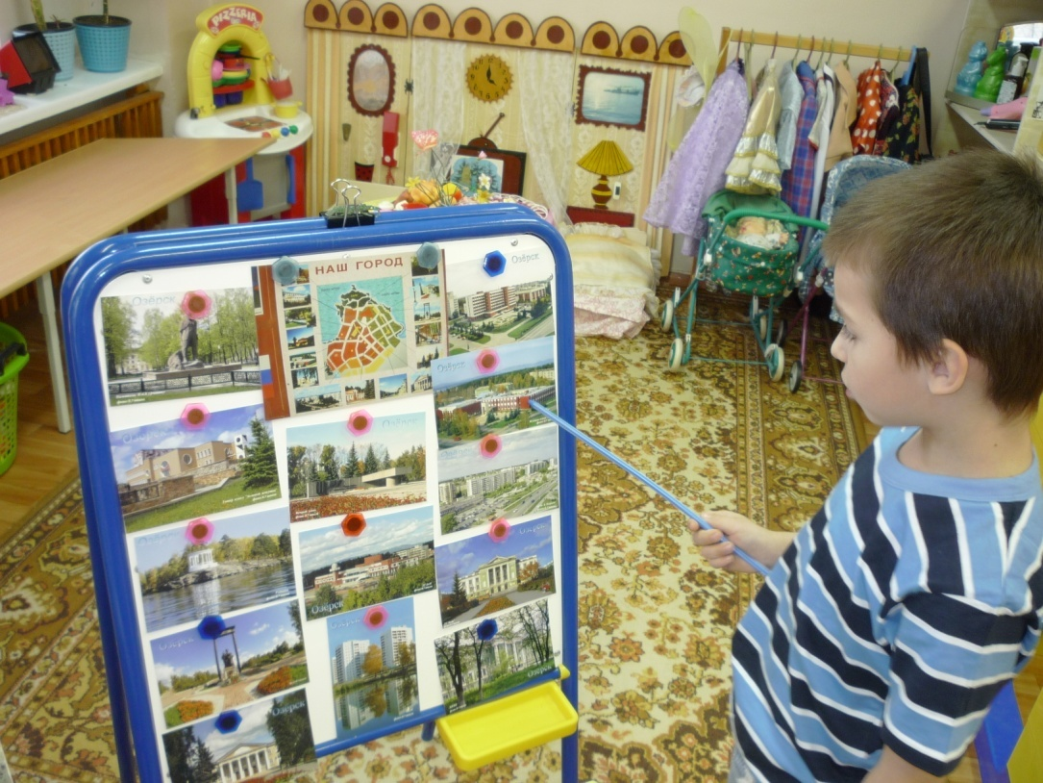
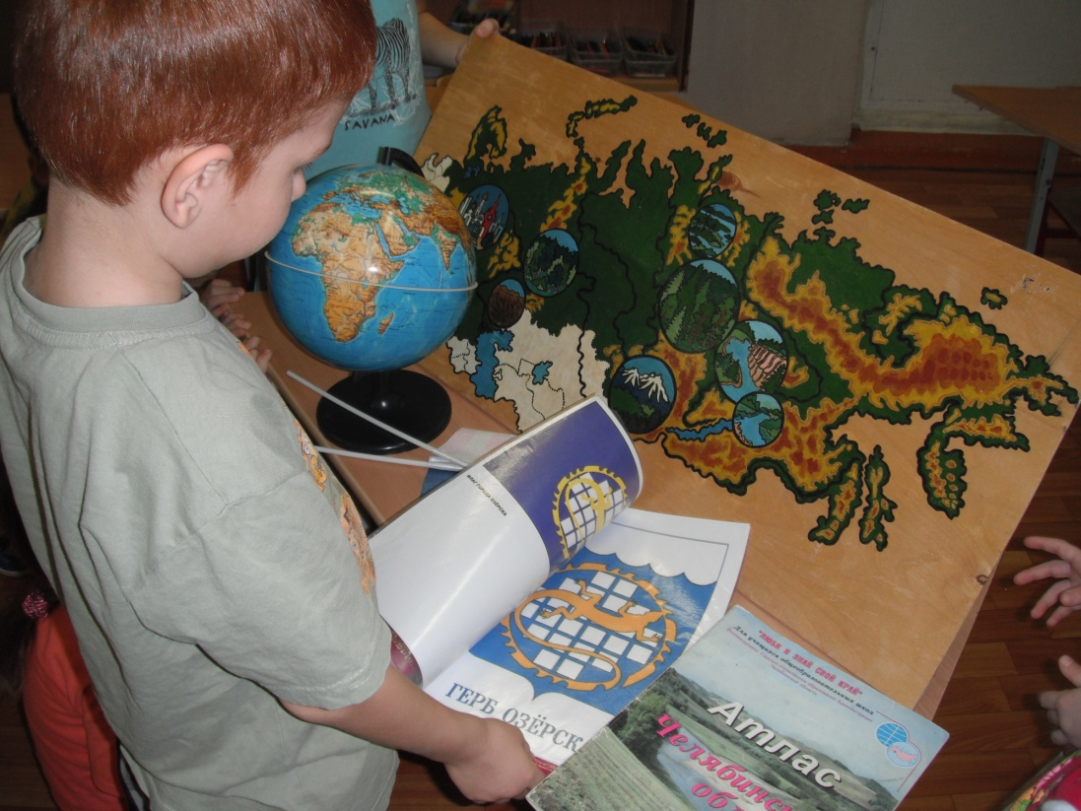
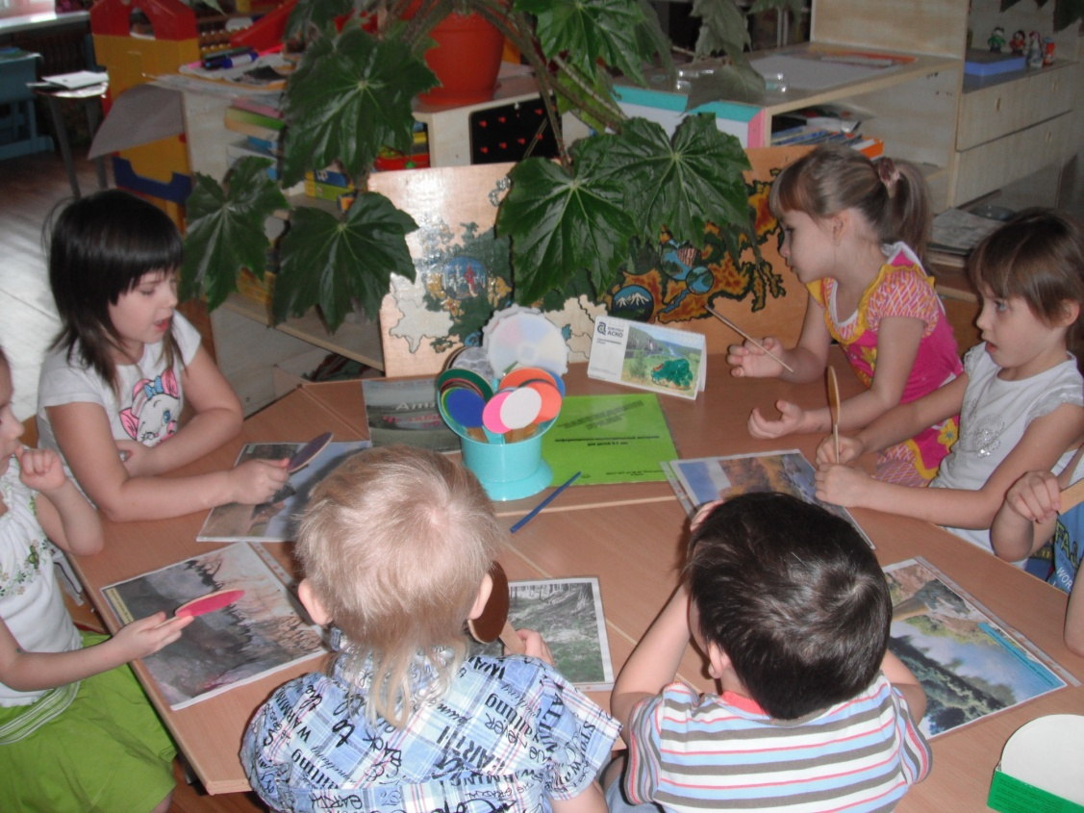
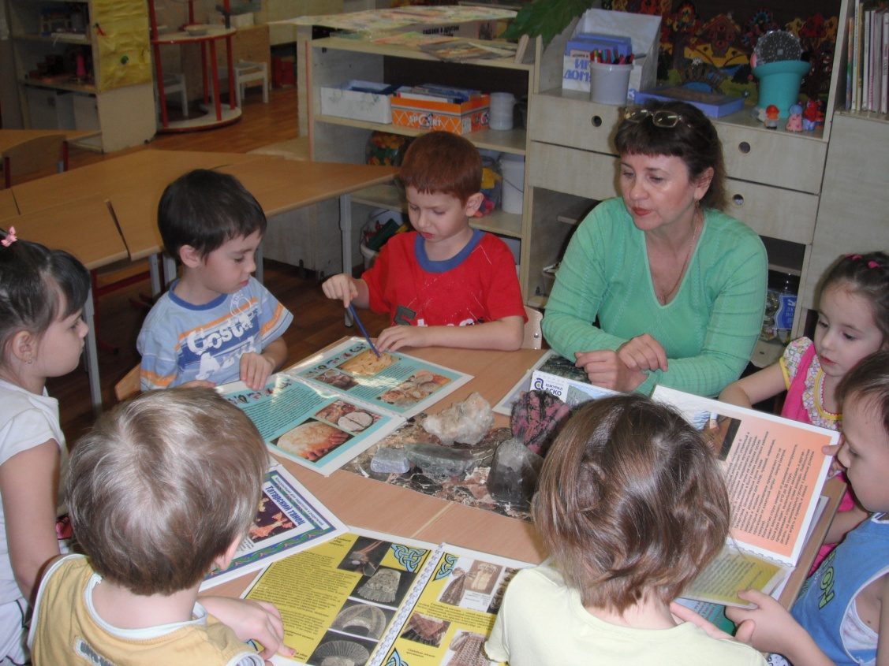
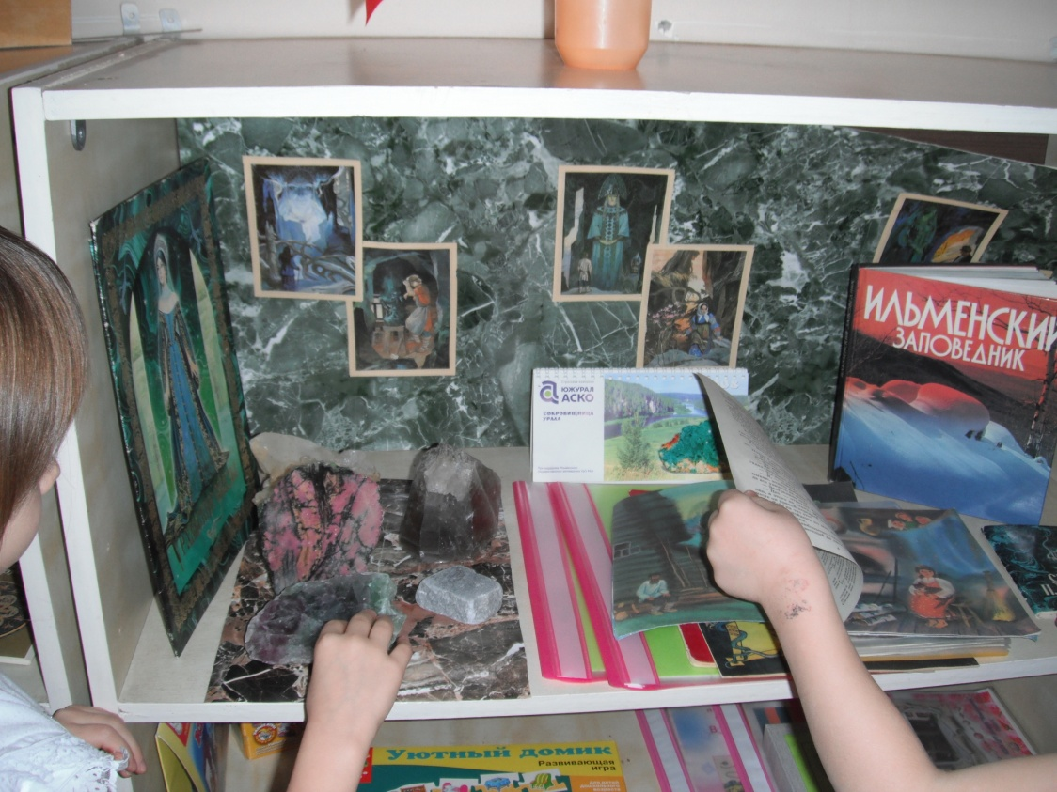
«Городами славен край…»

Slide 6
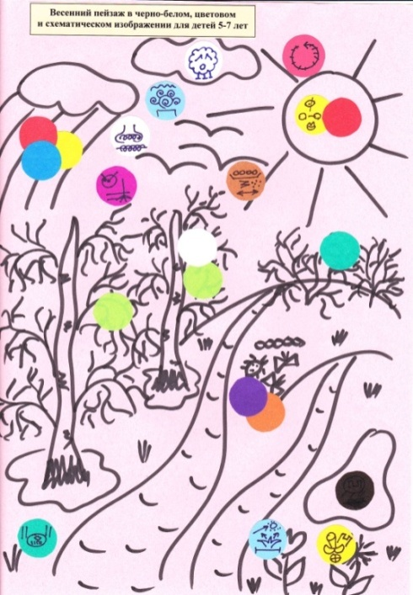
Схема-карта природы Урала
«Озерами омытые, березками укрытые города Уральские…»
Времена
года
Небосклон
Горы
Озера
Просторы
Растительность
Полезные
ископаемые

Slide 7
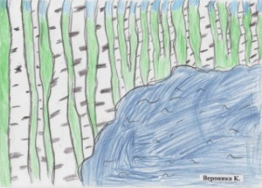
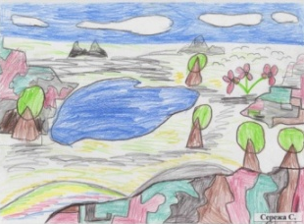

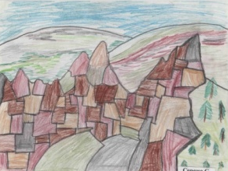
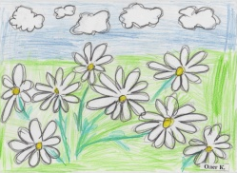
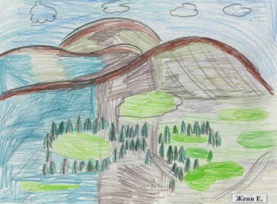
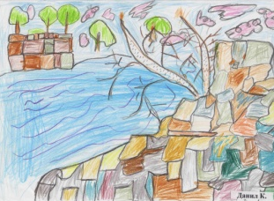
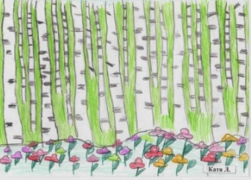
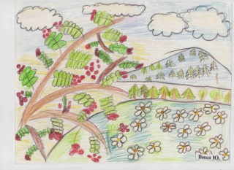
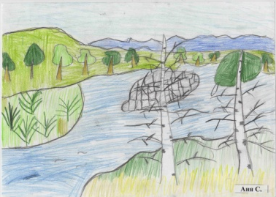
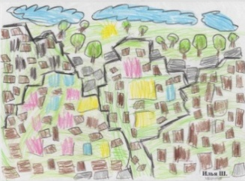
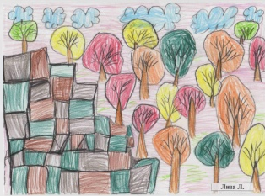
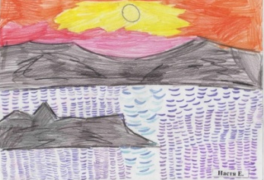
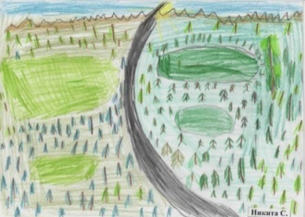
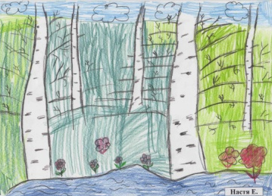
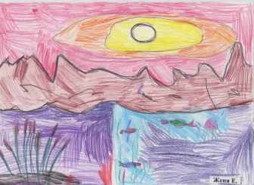
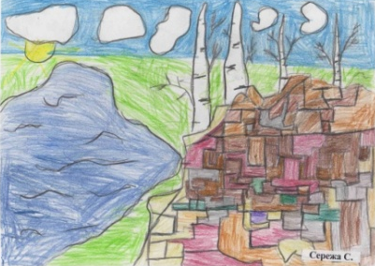
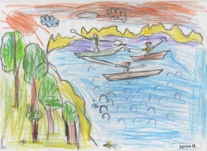
«По красоте, по скрытой силе
мне не с чем свой Урал сравнить…!»

Slide 8

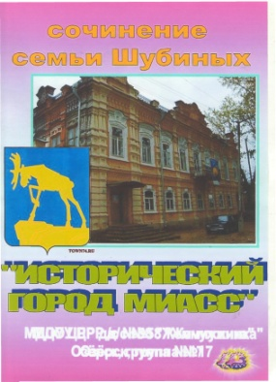



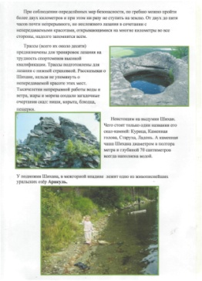
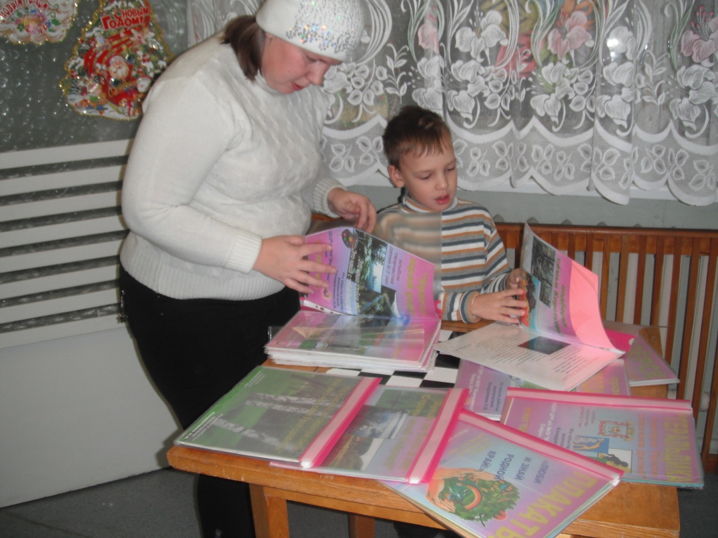
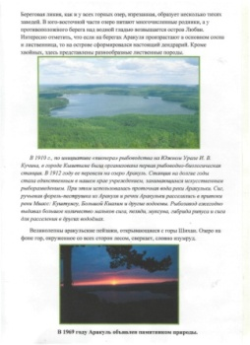

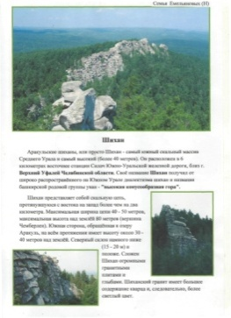
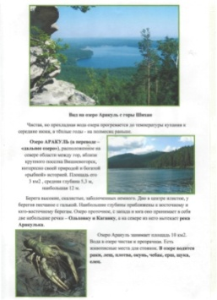
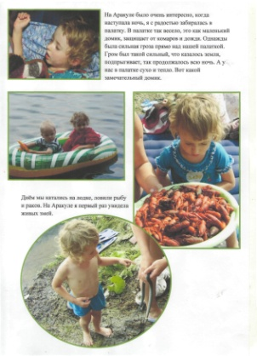
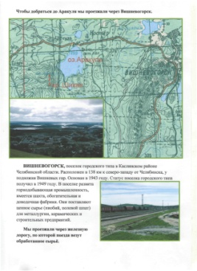




Опыты семейного воспитания
«Путешествия по городам Урала»

Slide 9

















Занимательное моделирование
«Как родную землю почитать, чтобы слов на ветер не кидать?»

Slide 10








Самостоятельное моделирование
«Цветите, города, в любое время!
Великолепен и красив наш край!»

Slide 11














О городах Урала в схемах

Slide 12








Геральдика городов Урала в схемах

Slide 13





«Угадай-ка»
(соответствие схемы и герба города)

Slide 14
















Схематизация геральдики городов Урала

Slide 15


















Геральдика городов Урала глазами детей

Slide 16












Схематизация плакатов

Slide 17












«И верим мы в твой новый день, твой светлый час…»
(плакаты – призывы)

Slide 18







Праздник «Венок дружбы»

Slide 19


«Чудесно, интересно
Работать над проектом!
А, значит, всем коллегам
Рекомендуем это!»

